Slide 1
Effectiviteit van Voorraadbeheer Methoden als Supply Chain Resilience Strategieën in de Productie Industrie
Joost Keuning

Slide 2
Inhoud
Onderzoeksvraag
Literatuurstudie
Simulatiemodel
Resultaten
Conclusie en Discussie

Slide 3
Onderzoeksvraag
Wanneer zijn voorraadbeheer methoden effectieve supply chain resilience strategieën in de productie industrie, en wanneer zijn ze niet effectief?

Slide 4
Literatuurstudie
Supply Chain Resilience
Supply Chain Verstoringen
Supply Chain Resilience Strategieën
Voorraadbeheer Methoden

Slide 5
Supply Chain Resilience
Vermogen om de impact van een verstoring te verdragen, te herstellen na een verstoring en (eventueel) aan te passen aan veranderde omstandigheden (Ponomarov & Holcomb, 2009)
Drie aspecten:
  Voorbereiding (Preparation)
  Herstellen (Recovery)
  Aanpassen (Adaptation)

Slide 6
Supply Chain Fases
Verschillende fases van een supply chain (Sterman, 2000); (Ivanov et al., 2017)
Levering (Supply)
Intern (Internal)
Transport (Transportation)
Klant (Customer)

Slide 7
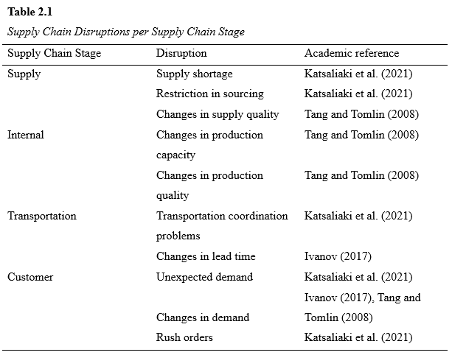
Supply Chain Verstoringen verwerkt in het model
Leveringstekort
Veranderingen in productiecapaciteit
Veranderingen in vraag

Slide 8
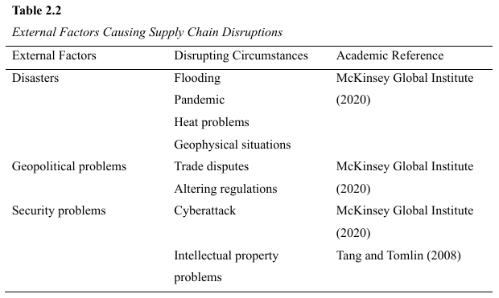
Externe Verstoringen

Slide 9
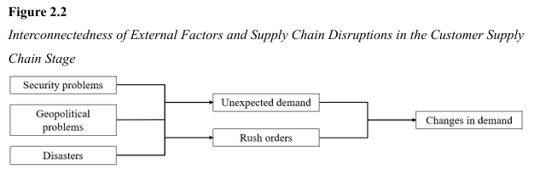
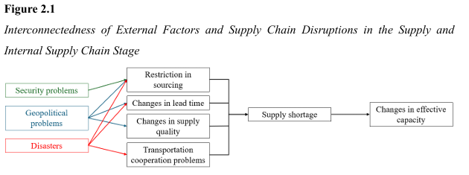
Invloed Externe Verstoringen
Indirecte verstoringen
Beïnvloeden/veroozaken supply chain verstoringen

Slide 10
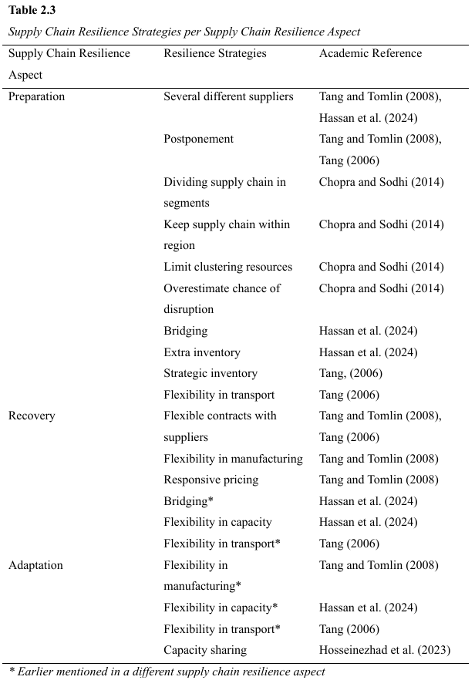
Supply Chain Resilience Strategieën verwerkt in het model
Voorraad gerelateerde supply chain resilience strategieën
Extra voorraad
Verschillende leveranciers

Slide 11
Twee Algemene Voorraadbeheer Methoden
Voorraadbeheer draait om benodigde hoeveelheid voorraad en het moment wanneer de voorraad nodig is (Bonney, 1994)
Twee algemene voorraadbeheer methoden (Bonney, 1994)
  Re-order level methode (s, q)
    Re-order niveau van voorraad (s) -> de tijd tussen re-orders (t) is variabel
    Order hoeveelheid (q) is constant
  Re-order cycle methode
    Constante tijd tussen re-orders (t)
    Order hoeveelheid (q) is variabel
      Vergelijkt een basis niveau van voorraad (S) en het huidige voorraadniveau

Slide 12
Speciale Gevallen voor Voorraadbeheer Verwerkt in Model
Twee leverancier model (Janssen & De Kok, 1999)
Minimum Order Quantity (Heese, 2025)
Houdbaarheid (Perishability) (Chaudhary et al., 2018)

Slide 13
Simulatiemodel
Algemeen productiebedrijf op basis van de theorie (Sterman, 2000); (Akkermans, 2015)
  Één product
  Één grondstof
  Één leverancier
  Make-to-stock
Voorraadbeheer:
  Grondstoffen
  Eindproduct
Validatiesessie met bedrijf

Slide 14
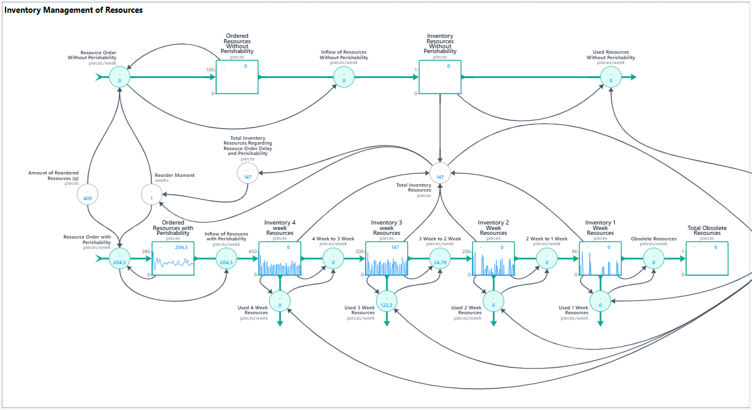
Voorraadbeheer van Grondstoffen

Slide 15
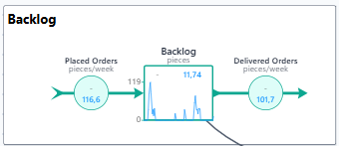
Order Verwerking en Order Achterstand
Placed Orders is gelijk aan vraag
Delivered Orders is gelijk aan Order Delivery uit productielijn

Slide 16
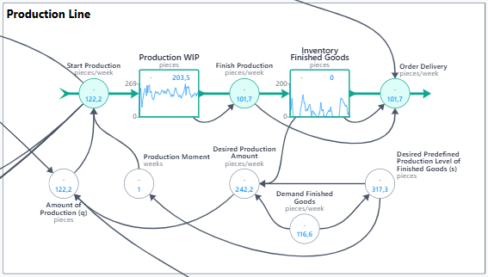
Productielijn en Voorraadbeheer Eindproduct
Beperking Start Production:
  Demand plus backlog
  Totale hoeveelheid beschikbare grondstoffen
  Productiecapaciteit
Beperking Order Delivery:
  Demand plus backlog
  Beschikbare voorraad eindproduct

Slide 17
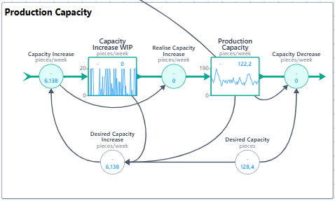
Productiecapaciteit
Capaciteit veranderd stapsgewijs
  Evaluering voor verhoging elke week
  Evaluering voor verlaging minder frequent
Mogelijke verandering capaciteit
  Desired Capacity
  Production Capacity
  Capacity increase WIP
Realisatietijd voor capaciteit

Slide 18
Simulatiemodel
Vier basis casussen
  Volledig re-order cycle methode (C)
  Volledig re-order level methode (L)
  Re-order cycle methode voor grondstoffen en re-order level methode voor eindproduct (RCPL)
  Re-order level methode voor grondstoffen en re-order cycle methode voor eindproduct (RLPC)
Houdbaarheid en geen houdbaarheid
Key performance indicators (KPI’s)
  Service level (validatie sessie)
  Backlog per week
  Hoeveelheid onbruikbare producten (alleen van toepassing voor grondstoffen met houdbaarheid)
  Volledige voorraad grondstoffen
  4. Volledige voorraad eindproduct

Slide 19
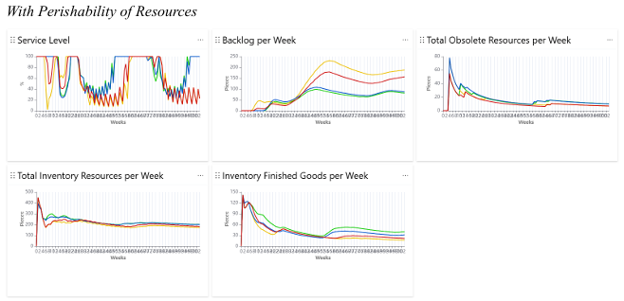
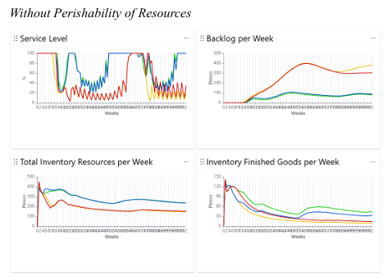
Voorbeeld KPI’s

Slide 20
Inputvariabelen
Vraag van klanten -> 100 stuks/week
Uitgangspunt bepaling andere inputvariabelen:
  Geen onbruikbare producten
  Lage tot geen backlog

Slide 21
Geteste Scenario’s
Verstoringen
  Leveringstekort
    Verlies van leverancier
    Minimum order quantity
  Veranderingen in productiecapaciteit
    Minimum production quantity
    Plotseling verlies van productiecapaciteit met 60%
  Veranderingen in vraag
    Geleidelijke stijging van de vraag
    Plotsinge permanente stijging van de vraag met 50%
Verstoringen met extra supply chain resilience strategieën
  Twee leveranciers
  Extra voorraad van grondstoffen

Slide 22
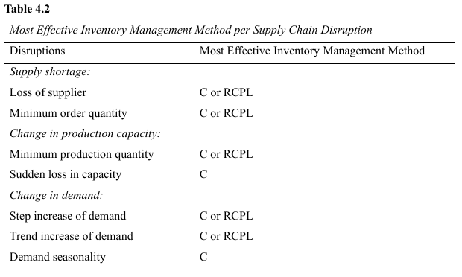
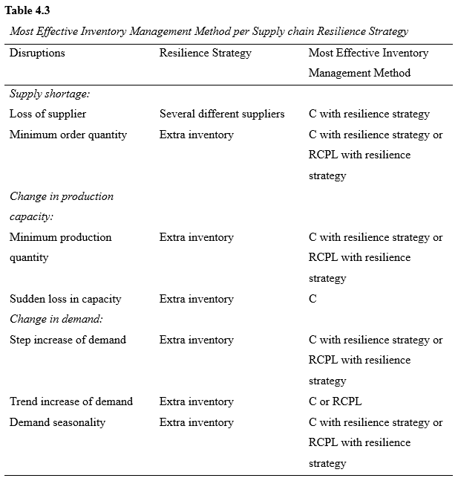
Resultaten

Slide 23
Resultaten
Volledig re-order cycle methode (C) is in alle gevallen het meest effectief als supply chain resilience strategie
RCPL is vaak even goed als C
Het toevoegen van een extra resilience strategie is vaak beter dan de voorraadbeheer methode alleen
Behalve bij:
  Plotseling verlies van productiecapaciteit

Slide 24
Conclusie en Discussie
Re-order cycle methode is effectiever als supply chain resilience strategie dan de re-order level methode
  Korte tijd tussen orders -> meer flexibiliteit
Aanbevelingen voor managers
  Re-order cycle methode is het meest effectief om supply chain resilience te verhogen
  Extra voorraad verhoogt meestal de supply chain resilience
  Veel plotselinge verstoringen van productiecapaciteit -> geen extra voorraad aanhouden
Het voorraadbeheer van grondstoffen is dominant in het bepalen van de resultaten
Houdbaarheid heeft in dit model weinig tot geen invloed op de resultaten

Slide 25

Vragen

